Slide 1
一 电子学研制计划
1. 束流试验工作计划完成节点及安排（已完成用绿色底）
截止时间 | 工作安排 | 负责人
2026年7日3日 | 电装：L0板、 Ladder J70转接板、转接电缆、PID运放板、 PID ASIC板1块、PID FPGA板、L0与L1板连接器 miniTRB (新增） | 车永娥
2026年7月10日 | 调试：L0板、 Ladder J70转接板、转接电缆、PID运放板、 PID ASIC板、PID FPGA板、L0与L1板连接器、 miniTRB (新增） | 班渭博
2026年7日15日 | FFE 4个ladder正常工作模式的调试、FFE 8个ladder 电装及程序修改，主要与GTX数传（ GTX地检程序） | 班渭博
2026年7日15日 | FFE 8个ladder，联调GTX地检、LA等探测器、大系统联测 | 霍嘉、班渭博
注：1. 完成剩余7块PID ASIC板的电阻电容的电装，准备贴片、加装保护盖、打线。
2. 完成新PID FPGA板烧写程序，排故USB，识别了但是没有数据，可能IIC文件有问题。
3. 完成另1个 L0与L1板连接器（J63A表贴）的联调。
4. 完成miniTRB 的HV和DI2C的PCB设计。

Slide 2
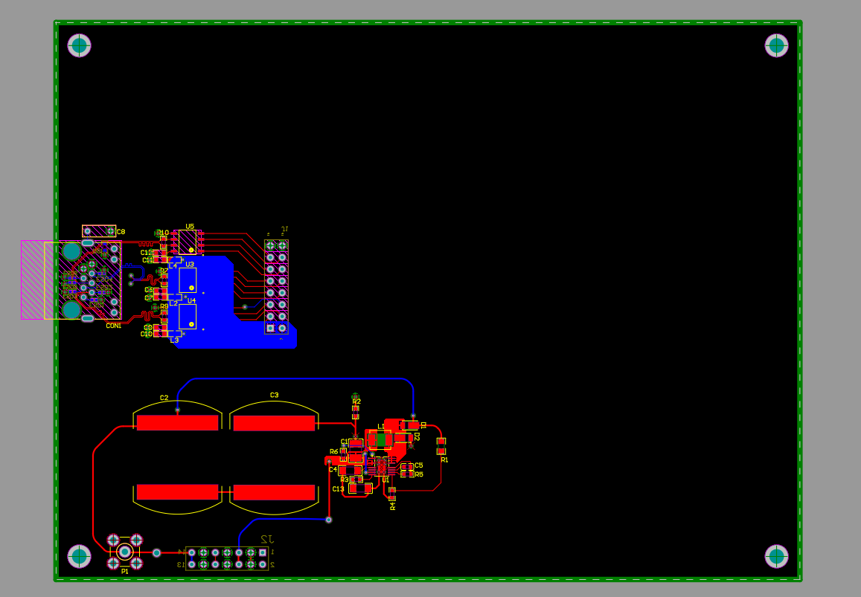
二 束流试验 miniTRB HV DI2C设计（车永娥）
DI2C FPGA 接口
网口
高压供电及输出接口
完成情况
采用上下叠成的方式，上层HV和DI2C，下层FPGA和探测器接口。
尺寸与下层FPGA板一致。

Slide 3
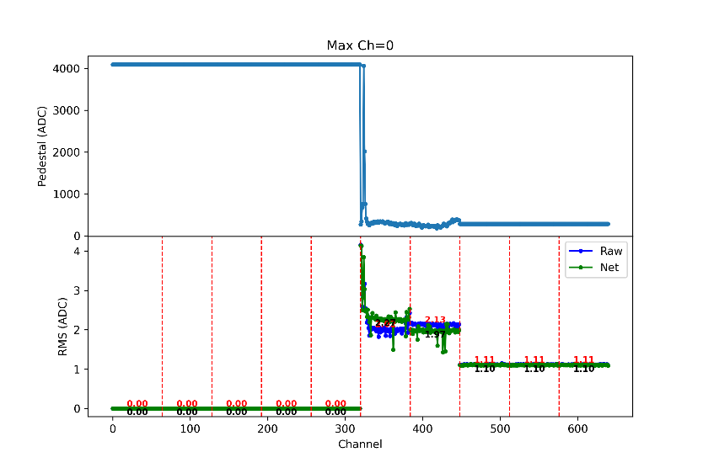
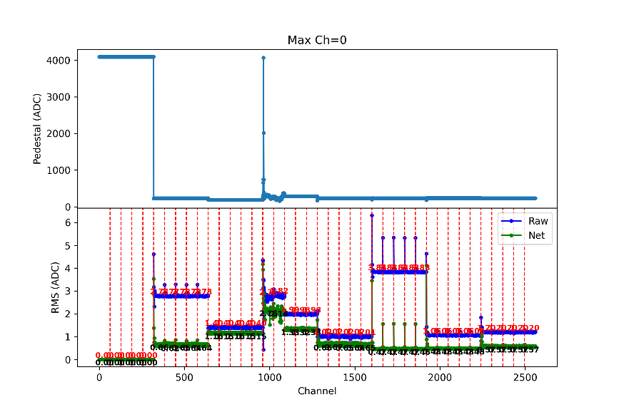
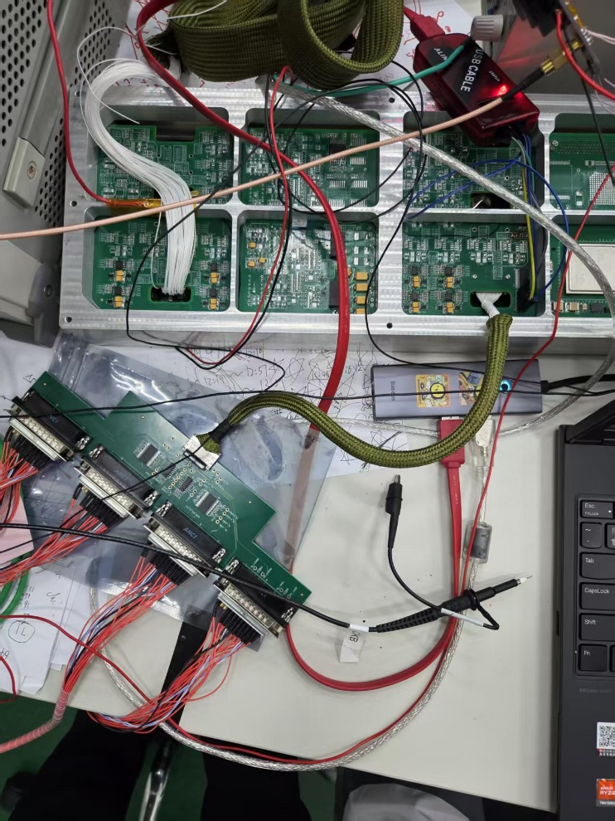
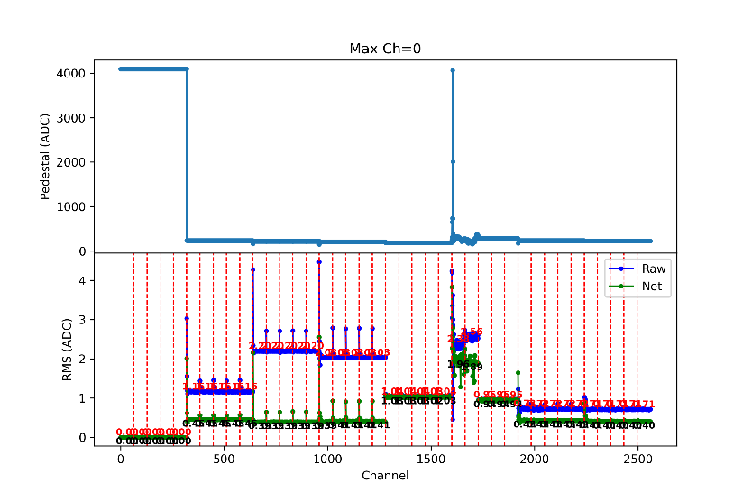
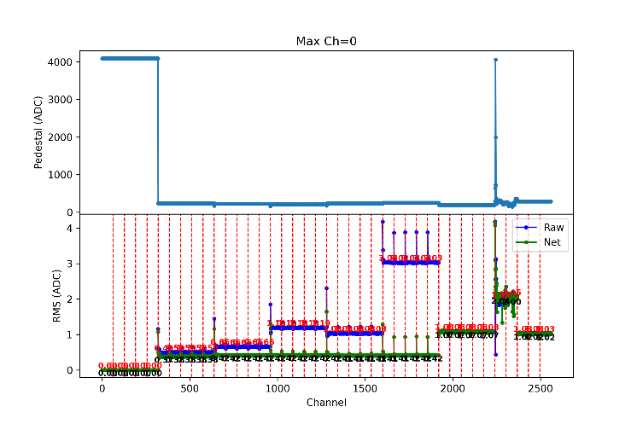
三 另1个L0 4个ladder 测试（班渭博）
硬件： FFE+注入板+信号发生器。
软件 ：只修改FPGA的管脚，程序仍然是4个ladder的采集程序。
ladder 1
ladder 2
ladder 3
ladder 4
测试结果：4个ladder输入端硬件工作正常。
第1个ladder前320路信号不正确，测量ADC7476 data输出端，
可能与这路ADC7476坏了有关系。
解决方案：硬件换1片新ADC7476。
硬件搭建

Slide 4
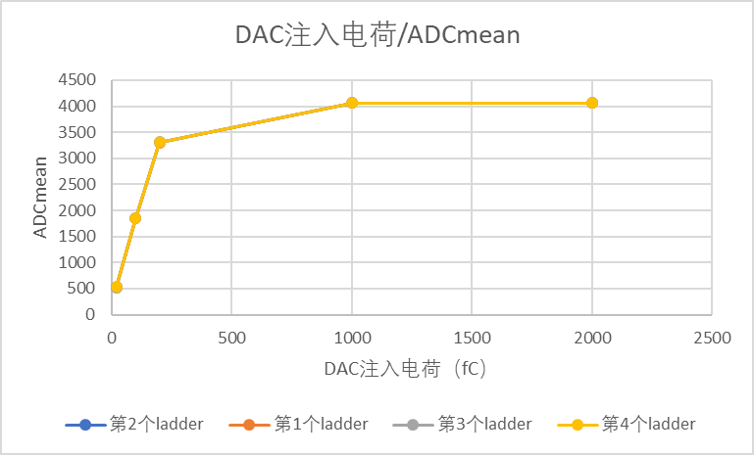
三 另1个L0 4个ladder （班渭博）
硬件： FFE+注入板+信号发生器，将注入板的注入信号设置不同信号幅度，分别连接4个ladder上。
另1个 4个ladder DAC注入电荷

Slide 5
四 激光/DAQ触发频率与ADCmean（班渭博、邓春茹、张子良）
硬件：FFE（春茹地检的触发模块）+LA+注入板+LZ+LB+激光注入。
软件FFE 版本：春茹地检的触发模块（用上升沿） 。
软件版本：修改指春茹版本，原程序指束流试验版本
硬件：FFE（原束流试验的触发模块）+LA+激光注入
软件FFE 修改版本：原束流试验（用下降沿）。
硬件：FFE（春茹地检的触发模块）+LA+激光注入
软件FFE 修改版本：春茹地检的触发模块（用下降沿）。

Slide 6
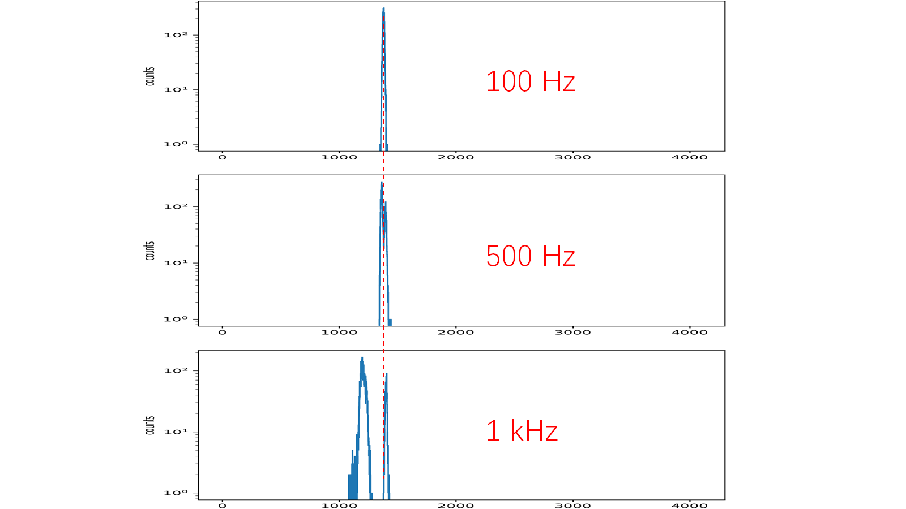
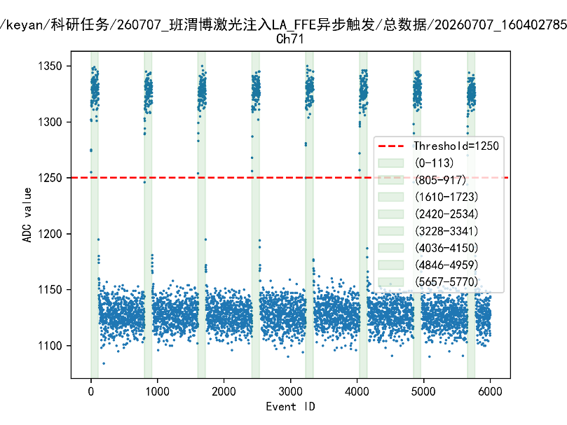
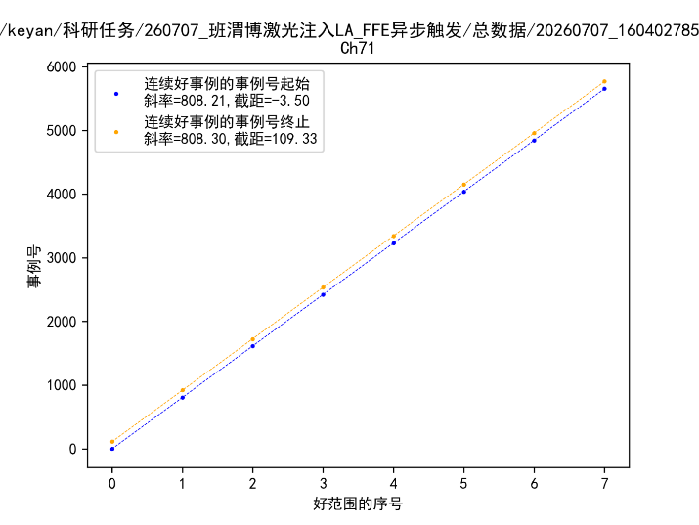
四 激光/DAQ触发频率与ADCmean
从能谱中看出：不同触发频率，
信号峰随DAQ触发频率有分裂现象，
与之前DAQ触发频率变快，信号峰值的下降的认识不同，
分析信号规律。
乔老师分析数据：每一组好事例的事例号的起始和终止给标出来了，有明显的规律。
乔老师分析数据：斜率为808。
即当1kHz时、每808次事例，
前114个事例是好人、
后794个事例是坏人。
建议：新建个工程文件保持程序与miniTRB 一致，先摘AISC时序这部分， 1M的CKB切换， 用示波器看看，信号幅度是否变化，再把后面的ADC的程序加入。

Slide 7
五 电子学研制计划
1. 电性件工作计划完成节点及安排（已完成用绿色底）
截止时间 | 工作安排 | 负责人
2026年7日20日 | PCB布局：L3电源板、L1 ADC板、L2 FPGA、L0板。 L1板和L3板与PSD 同层布局确认。 PCB布线：L3电源板、L1 ADC板、L2 FPGA板、L0板。 L2板和SKT封装、布局、布线核对。 L0到ASIC板转接板：设计、电装。 PCB投板前确认：检查原理图、封装、PCB规则、板厚、 加工工艺等，参考PSD和STK。 | 车永娥
2026年8月1日 | 电装前准备：元器件采购和整理、电装工艺文件。 电装：L1 ADC板、L2 FPGA板、L3电源板、L0板。 | 车永娥
2026年8月31日 | 调试：L1 ADC板、L2 FPGA板、L3电源板、L0板。 | 霍嘉
2026年9日30日 | 完成电性件第二阶段(1个顶面) 交付载荷 | 霍嘉
当前状态：L1 ADC板的布线、 L3电源板的布局。（车永娥）

Slide 8
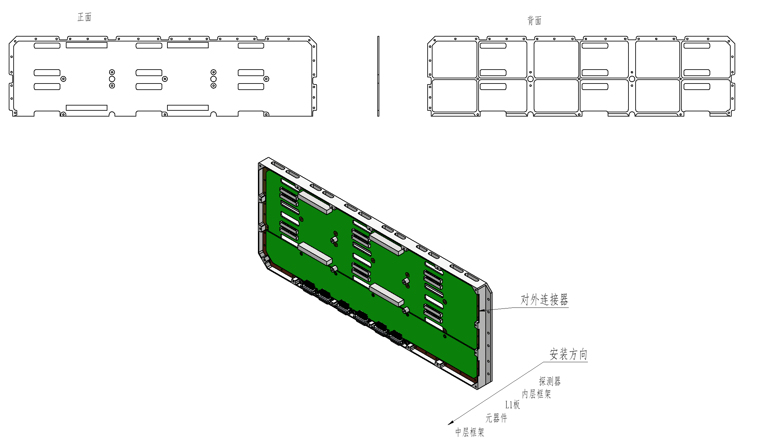
六 电性件板间连接器PCB位置（陈思雨）
L1板 板间连接器位置
陈老师绘制带SCD板间连接器位置的 PSD FPGA DXF文件用于PSD FPGA 板PCB的布局布线。

Slide 9
七 工作计划（近期安排）
1. 电性件PCB设计
布局布线ADC L1板、布局电源板 L3板。（车永娥）
2. FPGA程序修改和实验开展
排故新PID FPGA板USB固件。（班渭博）
3. 束流试验准备
1. 熟悉地检代码，参与PID测试。（张子良）
2. 整理miniTRB电装BOM表（高压芯片等）、投板HV和DI2C 板。（车永娥）
3. 联调新PID FPGA板。（班渭博）
4. 检查FFE的代码，排查DAQ的频率与ADC幅度影响。（班渭博、邓春茹、霍嘉）

